Slide 1


LINET Group na Mexickém trhu
Jana Svrčková 31.3.2016

Slide 2
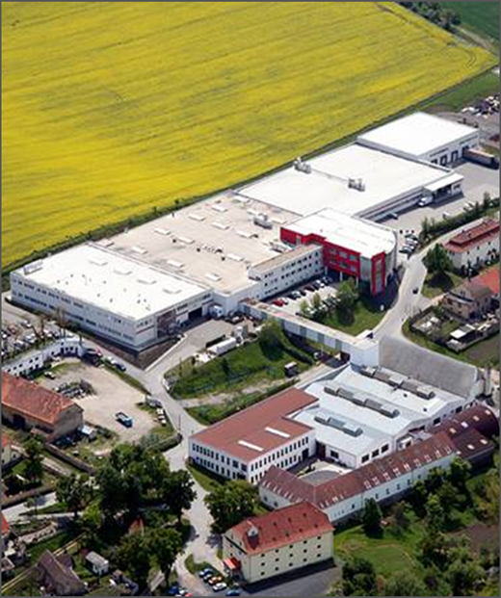
LINET Group ve zkratce
1991 založena firma LINET
2007 vznik prvních dceřiných společnosti v Evropě
2009 založena dceřiná společnost LINET Americas
2010 vstup na Mexický trh
2012 vznik LINET Group
2014 založen HUB WiBo Mexico

Slide 3
Základní informace
LINET Group je největší evropský výrobce zdravotnických a pečovatelských lůžek.
Patří mezi TOP 3 nejvýznamnější výrobce na světě.
Aktuální roční produkce se pohybuje okolo 80 000 lůžek
V roce 2015 LINET Group zaměstnává cca. 1200 lidí v 15 zemích, z toho cca. 900 zaměstnanců je v ČR
Meziroční růst firmy překračuje 20%
Plánovaný vstup na nové trhy – Čína, Arabské Emiráty

Slide 4
Produktové portfolio LINET Group
LINET
výroba v ČR
zdravotnická lůžka
WiBo
výroba v SRN
pečovatelská lůžka

Slide 5
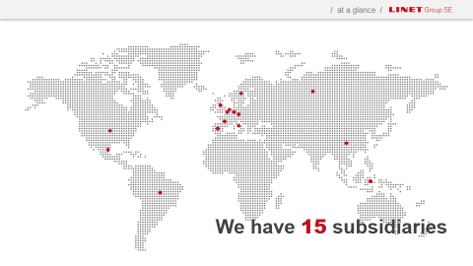
Aktuální mapa dceřiných společností LINET Group
  Czech Republic.
  Germany
  France
  UK
  Italy
  Spain
  Sweden
  Belgium
  Neederland
  USA
  Mexico
  Brasil
  Russia
  China
  Indonésie

Slide 6









LINET Group v Mexiku
2009/10 - Vstup na mexický trh na distribuční bázi
2012/13 - Problémy s distributorem, do současnosti běží soudní spor a vymáhání pohledávek
2014 - Vznik HUB WiBo Mexico (4 zaměstnanci)
2014/15 – Příprava týmu, školení, vstup firmy na trh, marketingová podpora (přímý prodej, partneři)
2015/16 – tržby přesahují 3Mio EUR, firma pokryje vlastní náklady, EBITDA v černých číslech

Slide 7
Specifika trhu
WiBo Mex působí v Mexiku, zemích Střední Ameriky, Portoriku a Kolumbii – země s nestabilní politickou a ekonomickou situací
Potřeba velmi dobré znalosti specifik každého trhu (lokální konkurence, specifika státních tendrů, kontakty v soukromých institucích, homologační procesy, atd.)
Silný vliv USA (HillRom síla amerického brandu)
Dodací lhůty do zámoří, homologace

Slide 8
Plán obratu WiBo Mex 2014-2020

Slide 9
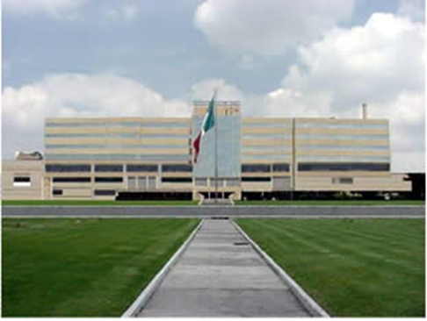

Největší úspěchy WiBo Mex
Hospital Central militar CD Mexico
225 lůžek
Hospital Juarez CD Mexico,
274 lůžek

Slide 10

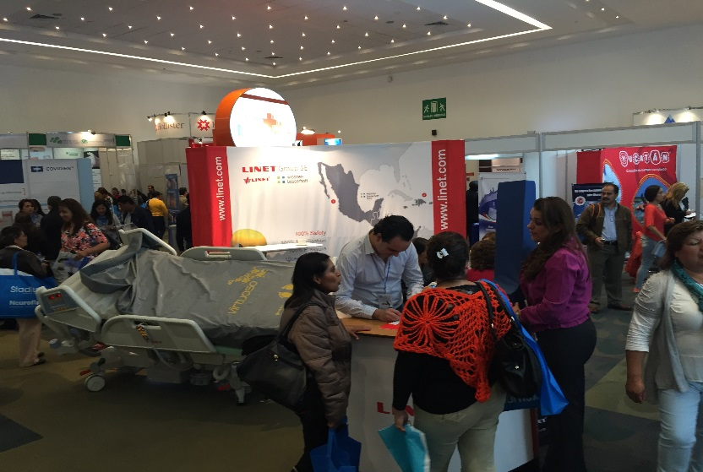
Aktivity:
Sponzoring paraolympioniků
Zdravotnické kongresy, veletrhy, klinická školení

Slide 11
Děkuji Vám za pozornost.

